Slide 1

Image recognition
Alessandro La Veglia
Machine Learning

Slide 2


Agenda
Esplorazione dataset
Visione dei modelli
Considerazioni/
confusionmatrix

Slide 3
DATASET HOUSEHOLD OBJECT
-Cartella immagini
-Cartelle con i nomi delle classi
-Immagini totali 9.000
-Immagini scaricate da BING con web scraping
-9 classi che sono :
['borraccia', 'bottiglia di plastica', 'bottiglia di vetro', 'bottiglietta di plastica', 'cuffie', 'headset', 'keyboard', 'mouse', 'smartphone']
Dataset diviso in :
-80% training
-20% test

Slide 4
ESPLORAZIONE DEL MODELLO
Preprocessing:
Ridimensionamento dell'immagine a 128x128 pixel.
Normalizzazione: I valori dei pixel vengono scalati nell'intervallo [0, 1].
Architettura del modello:
Rete neurale convoluzionale (CNN).
Tre strati Conv2D seguiti da max-pooling.
Due strati densi.
Funzione di attivazione relu.
Compilazione del Modello:
Ottimizzatore: Adam
Funzione di Loss: Categorical Crossentropy
Metriche: Accuracy.
Processo di Addestramento:
50 epoche
Dimensione batch: 32

Slide 5
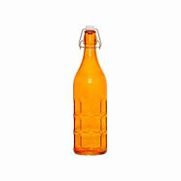
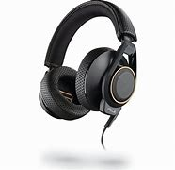
ESEMPI
Esempio classificazione:
- Immagine: bottiglia di vetro_2.jpg
- Classe Reale: bottiglia di vetro
- Classe Predetta: bottiglia di vetro
- Confidenza: 53.45%
Esempio classificazione:
- Immagine: headset_4.jpg
Classe Reale: headset
Classe Predetta: cuffie
Confidenza: 98.78%

Slide 6
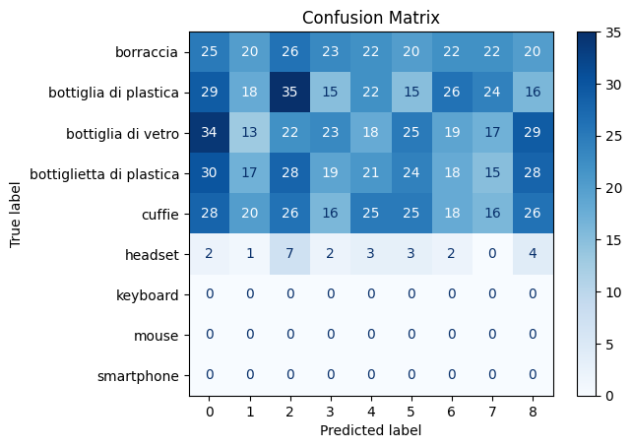
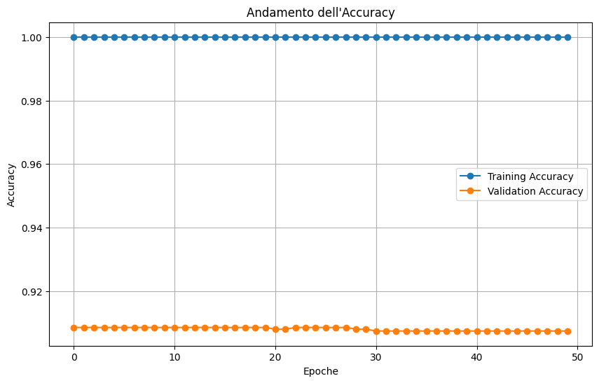
CONCLUSIONI / CONFUSION MATRIX
Grandezza dataset limitata(Scegliere un dataset migliore)
Controllo migliore delle immagini
Ottimizzazione degli iperparametri per risultati migliori
Nel complesso il modello funziona decentemente con un accuracy così alta
Avendo un dataset piccolo un accuracy così alta è possibile

